Slide 1
CHÀO ĐÓN CẢ LỚP
ĐẾN BUỔI HỌC HÔM NAY!

Slide 2
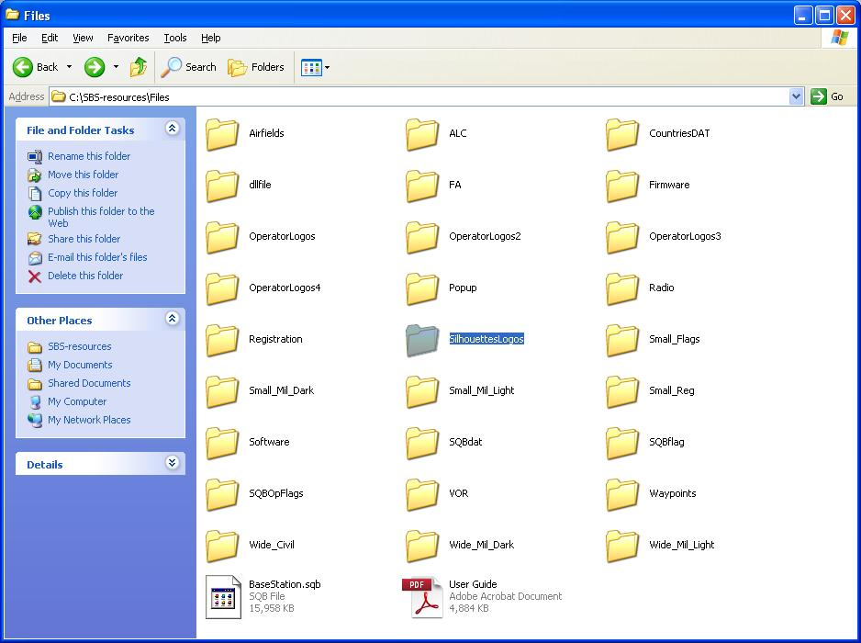

KHỞI ĐỘNG
Trong máy tính lưu trữ rất nhiều tệp và thư mục khác nhau. Trong trường hợp em chỉ biết tên tệp mà không biết vị trí lưu trữ tệp, em phải mở từng thư mục để tìm kiếm tệp đó. Việc tìm kiếm thư mục như vậy gây khó khăn gì cho em?

Slide 3


KHỞI ĐỘNG
Việc tìm kiếm như vậy gây mất thời gian, tốn công sức do số lượng tệp, thư mục quá nhiều.

Slide 4

BÀI 2: TÌM KIẾM TỆP
VÀ THƯ MỤC

Slide 5
NỘI DUNG BÀI HỌC
1. Tìm kiếm tệp, thư mục
2. Các dạng hiển thị tệp, thư mục

Slide 6



kenhgiaovien
Bài giảng và giáo án này chỉ có duy nhất trên kenhgiaovien.com
Bất cứ nơi nào đăng bán lại đều là đánh cắp bản quyền và hưởng lợi bất chính trên công sức của giáo viên.
Vui lòng không tiếp tay cho hành vi xấu.
https://kenhgiaovien.com/
Zalo: 0386 168 725

Slide 7


1
TÌM KIẾM TỆP,
THƯ MỤC

Slide 8

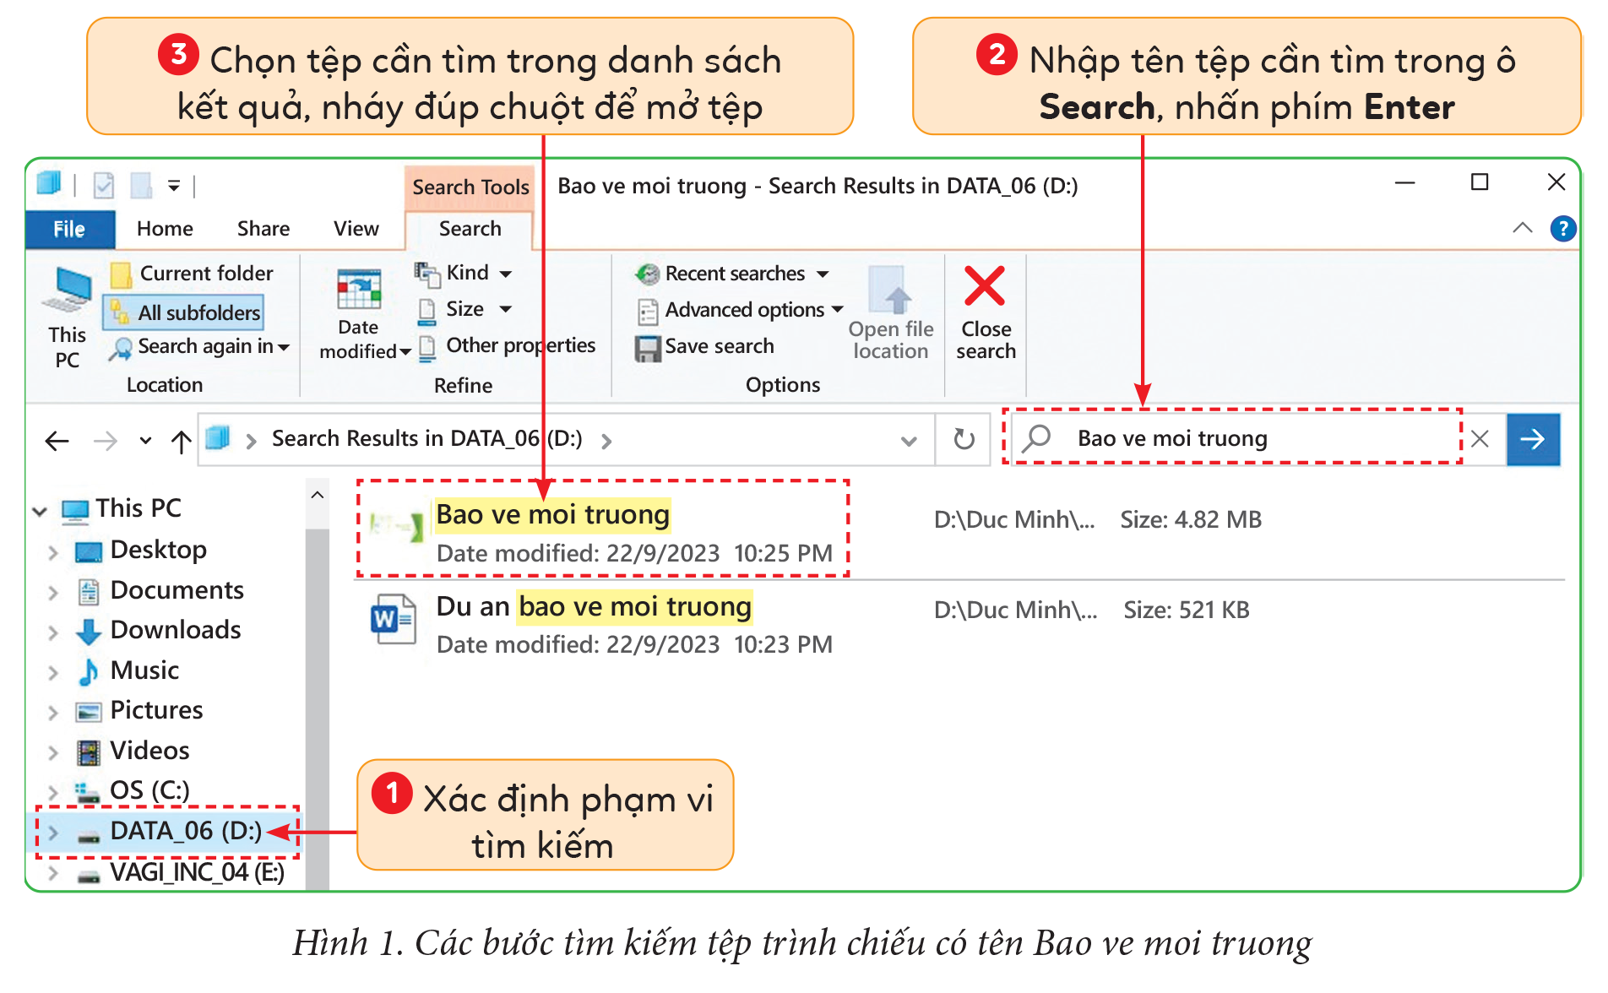

Các em hãy quan sát cách tìm kiếm tệp Bao ve moi truong trong ổ đĩa D:. Từ đó, em hãy trao đổi với bạn trong nhóm để nêu các bước tìm kiếm một tệp, thư mục theo tên.

Slide 9

Cách tìm kiếm:
Lựa chọn ổ đĩa D:.
Nhập tên Bao ve moi truong trong ô tìm kiếm của công cụ Search, nhấn phím Enter.
Mở tệp.

Slide 10
2
CÁC DẠNG HIỂN THỊ
TỆP, THƯ MỤC

Slide 11
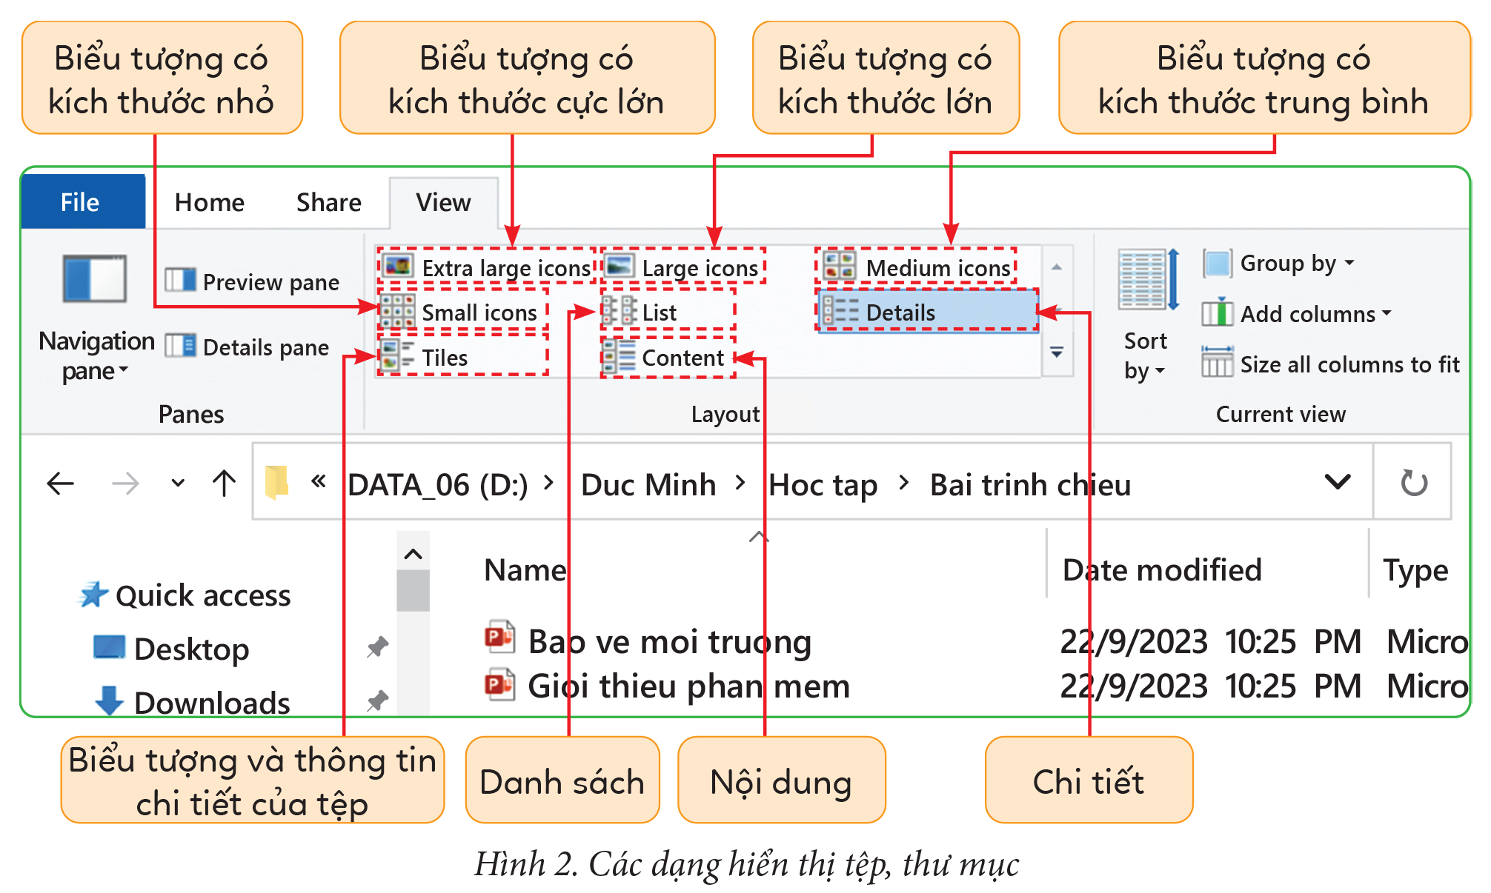
THẢO LUẬN NHÓM
Trong cửa sổ phần mềm quản lí tệp, ở trên dải lệnh View, em hãy nháy chuột vào các dạng hiển thị tệp, thư mục để quan sát sự khác nhau. Sau đó, so sánh kết quả của mình với các chú thích trong Hình 2.

Slide 12

THẢO LUẬN NHÓM
Khi chọn biểu tượng trong dải lệnh View, tệp, thư mục sẽ hiển thị tương ứng với lệnh đã chọn.

Slide 13
LUYỆN TẬP

Slide 14


BÀI TẬP 1 – SGK TR.23
Lựa chọn nào sau đây chỉ ra công cụ tìm kiếm tệp và thư mục?
A. Search. B. Rename.
C. Delete. D. New Folder.

Slide 15
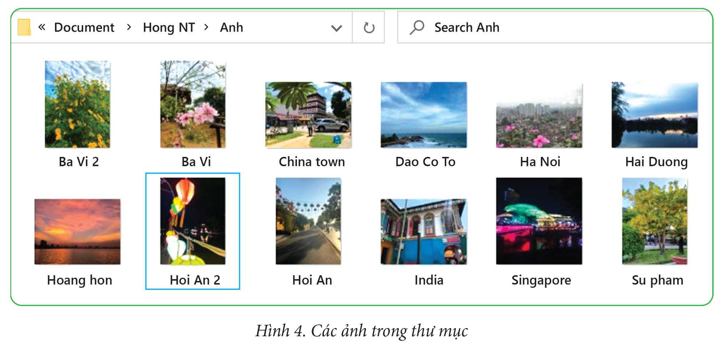

BÀI TẬP 2 – SGK TR.23
Để biểu tượng các tệp ảnh được hiển thị có kích thước lớn như ở Hình 4, em chọn dạng hiển thị nào trên dải lệnh View?
A. List.
B. Tiles.
C. Large icons.
D. Small icons.

Slide 16
VẬN DỤNG

Slide 17
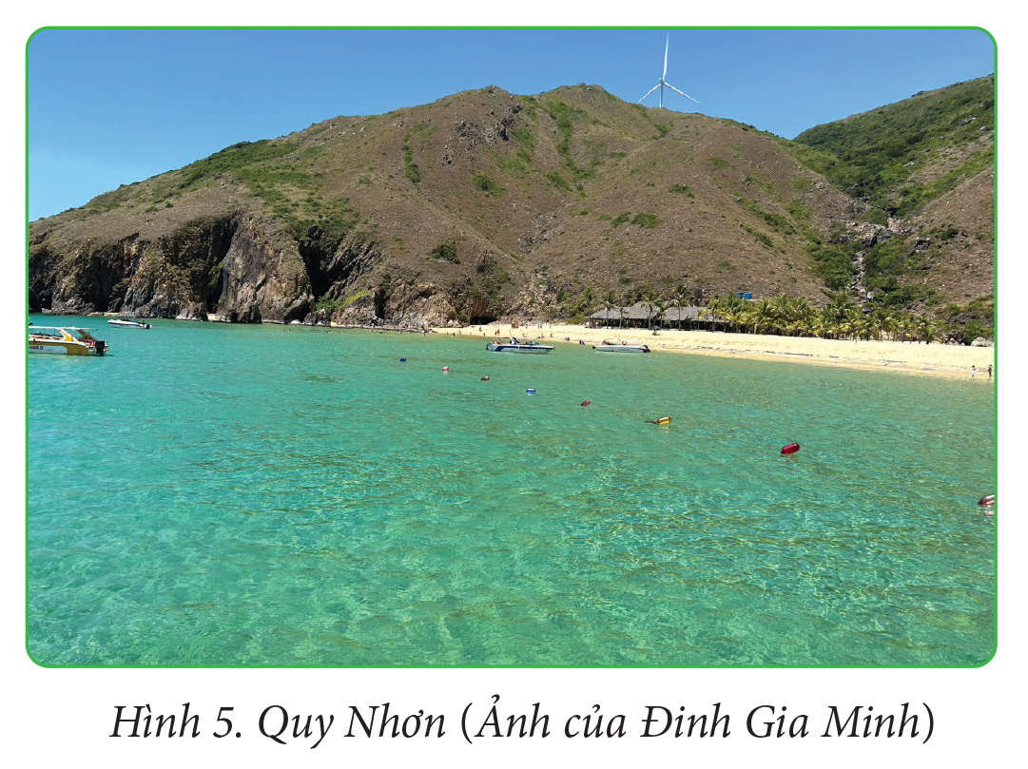


Trên máy tính của bạn Trang có một tệp ảnh tên là Quy Nhon (Hình 5). Bạn Trang muốn chia sẻ ảnh đó với các bạn. Trang không nhớ tệp ảnh đó được lưu ở thư mục nào và tìm lại như thế nào. Em hãy nêu các bước để giúp bạn Trang tìm kiếm tệp này thông qua tên của tệp.

Slide 18



  Các bước thực hiện:
  Bước 1: Lựa chọn This PC.
  Bước 2: Nhập tên “Quy Nhon” trong ô tìm kiếm của công cụ Search → nhấn phím Enter.
  Bước 3: Trên danh sách kết quả tìm kiếm, chọn tệp và nhấn đúp chuột (nhấn phím Enter) để mở tệp.

Slide 19
01
02
DẶN DÒ VỀ NHÀ
Ôn lại các kiến thức đã học ở Bài 2.
Đọc và chuẩn bị trước bài: Tôn trọng quyền tác giả khi sử dụng nội dung thông tin.

Slide 20
CẢM ƠN CẢ LỚP ĐÃ
LẮNG NGHE BÀI GIẢNG NÀY!

